Slide 1
視力保健(三)

Slide 2
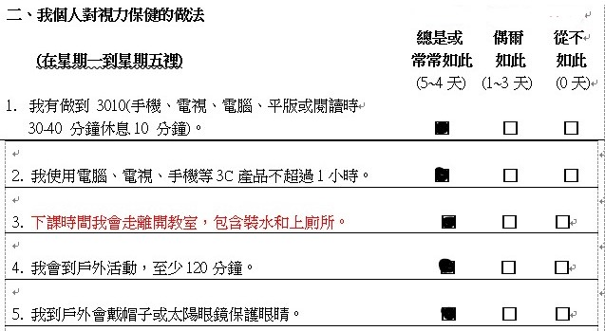

Slide 3



Slide 4
